Slide 1

Presentatie stage

Slide 2
Wie ben ik?

Slide 3
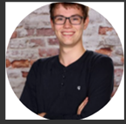

Wie ben ik?
Stijn Luyts
22 Jaar
Kasterlee

Slide 4



buitenschoolse activiteiten
Gaming
DND
Avondschool
Weekend werk

Slide 5
Mijn stage ervaring

Slide 6

mijn stage plaats
CISA
IT partner
KMO & Grote ondernemingen
Fons Neyens & Inge Clarebout

Slide 7

Takenpakket
Supportdesk
Zabbix
Hardware IMAC-taken (Install, Move, Add & Change)

Slide 8
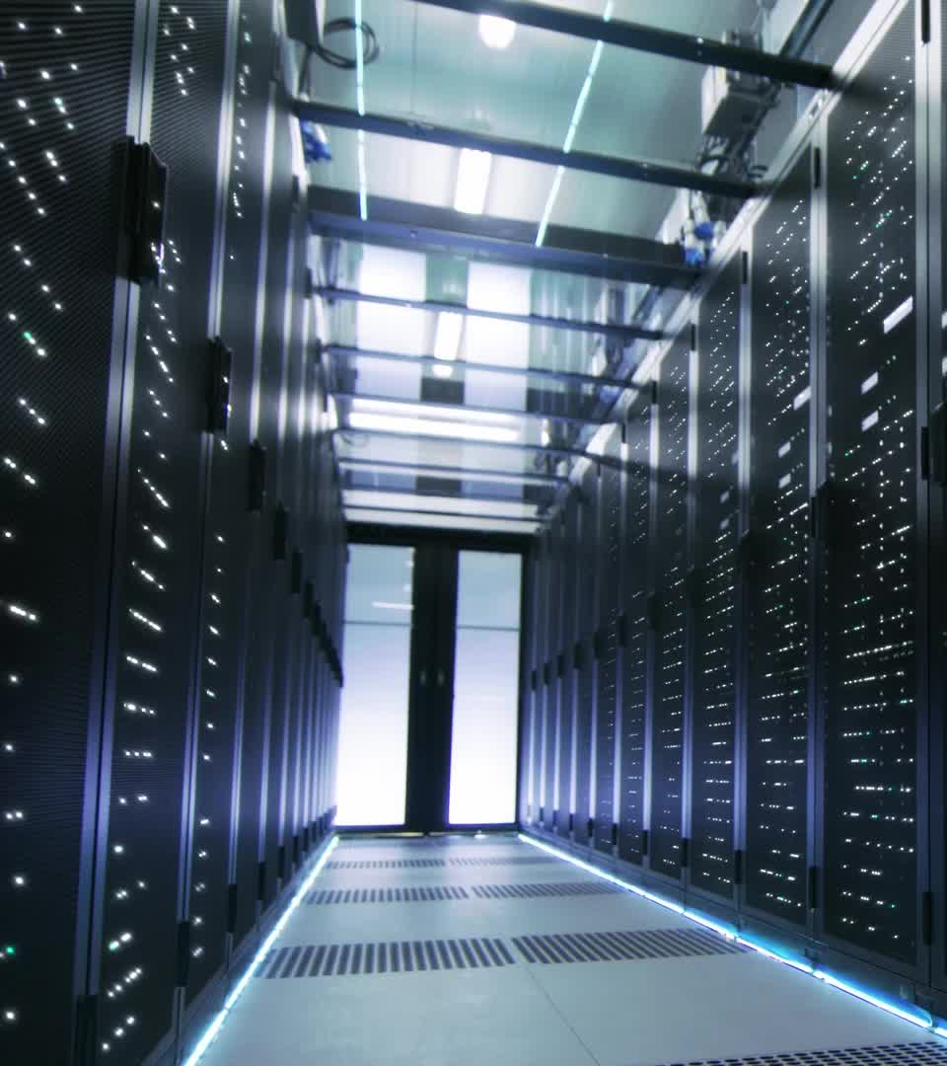
De eerste weken
Meekijken
Opzoekwerk
Socialiseren in het bedrijf
Rondleiding in de server room
Kennismaken met de gebruikte systemen (ticketsysteem, social intranet, monitoring, …)
Kennismaken met de werkwijze (registreren tickets en prestaties, opmaken dagverslagen, raadplegen klantendossiers,…)

Slide 9
Na de eerste weken
Tickets in het supportsysteem behandelen onder begeleiding
Office365 issues
Wifi-connectieproblemen
Rechten toekennen op bestanden/mappen
…
Eerste Calls aannemen en begeleiden
Klant helpen met hoe hij QR-code kon genereren in een cel van Excel.
Oplossen van probleem met One-note
Toegangsproblemen oplossen tot cloud-applicatie (CRM Live)
…
Diverse technische back-office taken
Backups controleren
Opzetten van accounts in het security awareness systeem
Klaarmaken van nieuw computers & installatie van software (navragen van de nodige info om de software te kunnen installeren
…

Slide 10

In het midden van de stage
Meer zelfstandig tickets behandelen
Zelfstandig calls aannemen en behandelen
Zelfstandig nieuwe laptops/pc’s installeren
Installeren van een nieuwe windows-server
Uitvoeren van firmware updates (Firewall, NAS’sen,…)
Uitvoeren van security-patches (Outlook,…)
Actief deelnemen in de wekelijkse service-desk meeting
Deelnemen aan de Friday Academy (Thema: FortiAnalyzer workshop)

Slide 11
Project
Zabbix migration
Zabbix proxy opzetten
Configuraties aanpassen
Firewall aanpassen
Computers toevoegen aan de nieuwe zabbix
Troubleshooting

Slide 12
De laatste weken
Afwerken van de zabbix-migraties
Aanmaken van ontbrekende templates
Zelfstandig aan meer compelxe tickets werken
Openzetten van poorten op de firewall
Uitzoeken van mailbox delegation met aangepaste mailflow naar extern adres
Omzetten van een gewone mailbox naar een shared mailbox met dezelfde delegation
Defect PC met bartender software proberen te herstellen
Installatie van een Debian VM
Isabel update uitvoeren op afstand
VPN issue uitzoeken
Hardware installaties zelf doen – laptops, pc’s en NAS-toestellen
Stage taken afwerken
Minder calls doen

Slide 13

gegroeid als professional.
studies t.o.v. werkvloer
Communicatie
Zowel mail als calls
Intern communiceren
Samenwerken
Juiste diagnose leren stellen bij problemen
Opzoek werk doen om de problemen op te lossen of installaties uit te voeren

Slide 14
studies <-> werkvloer
Cisco word niet gebruikt
Weinig uit het hoofd kennen
Veel opzoek werk
Opdrachten tegen over tickets

Slide 15
Einde

